Slide 1


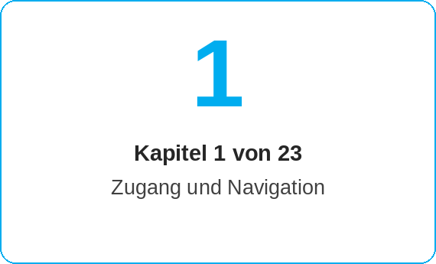
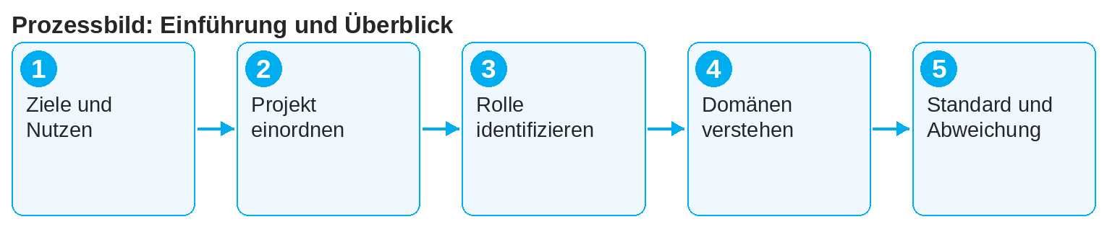
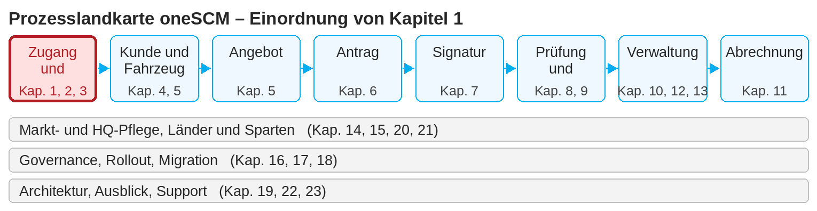
oneSCM – Einführung und Überblick
oneSCM
für Pkw
Ziel und Nutzen
oneSCM ist das zentrale System für Servicevertrags- und Wartungsprodukte. Dieser Guide zeigt, wofür oneSCM genutzt wird, welche Rollen zusammenarbeiten und wie der globale Standard mit lokalen Ausprägungen je Markt zusammenspielt (Kapitel 1.1 bis 1.6).
So gehen Sie vor
Lesen Sie Ziele und Nutzen (1.1): oneSCM bündelt Preisinformation, Angebot, Antrag, Vertrag und Verwaltung in einem System.
Ordnen Sie das Projekt ein (1.2): oneSCM löst Altsysteme ab und bildet den Vertragsprozess für Pkw und Van einheitlich ab.
Identifizieren Sie Ihre Rolle (1.3 und 1.4) und die zugehörigen Kapitel:
  Dealer: Kapitel 4 bis 8 und 10
  MO: Kapitel 9 und 10
  Markt: Kapitel 14
  HQ: Kapitel 15
Dieses Dokument ist interaktiv – Verweise auf Handbuchkapitel und Systeme sind als Links hinterlegt.
Die Themen im Überblick
1.1 – 1.3 Ziele und Rollen
Ziele und Nutzen von oneSCM
Projekthintergrund und Einordnung
Beteiligte Rollen und Aufgaben
1.4 – 1.6 Ökosystem und Standard
Rollen im oneSCM-Ökosystem
Fachliche Domänen und Zusammenarbeit
Globaler Standard und lokale Ausprägungen
!
Länderspezifische Abweichungen vom Blueprint sind nur gültig, wenn sie im Länderabweichungsregister (Kapitel 20.6) dokumentiert und freigegeben sind.
Verstehen Sie die fachlichen Domänen (1.5): Kunde, Fahrzeug, Produkt, Vertrag, Zahlung und Dokument greifen ineinander.
Beachten Sie Standard und Abweichung (1.6): Der Blueprint gilt global, Länderabweichungen sind im Register dokumentiert (Kapitel 20).
Hinweis: Dieser Quick Guide fasst Kapitel 1 des oneSCM-Handbuchs zusammen. Details, Bildschirmbilder und Nachweise finden Sie im Handbuch.
STAND: 11.10.2026 | 1/2

Slide 2
oneSCM – Einführung und Überblick
oneSCM
für Pkw
Rollen und Voraussetzungen
Häufig gestellte Fragen und Antworten
Wofür steht oneSCM? Für das zentrale Service Contract Management: Angebot, Antrag, Vertrag und Verwaltung von Service- und Wartungsprodukten.
Gilt das Handbuch für Pkw und Van? Ja. Spartenunterschiede sind in Kapitel 21 beschrieben, Länderunterschiede in Kapitel 20.
Wo beginne ich als neue Nutzerin oder neuer Nutzer? Mit Kapitel 2 (Zugang) und Kapitel 3 (Navigation), danach mit dem Prozesskapitel Ihrer Rolle.
Beteiligte Rollen
Dealer (Autohaus): Angebot, Antrag, Antragsverwaltung
MO (Market Operation): fachliche Prüfung und Aktivierung
Markt: Produkt-, Preis- und Kampagnenpflege, Administration
HQ: Blueprint, globale Standards, zentrale Stammdaten
Voraussetzungen
Zugang zu oneSCM über RetailPortal oder Direktverlinkung (Kapitel 2)
Kenntnis des eigenen Markt-, Sparten- und Betriebskontexts
Handbuchkapitel 1 als Einstieg vor allen Prozesskapiteln
Wichtige Links und Ansprechpartner
Handbuch oneSCM – Vollständige Kapitel mit Bildschirmbildern, Rollen-, Status- und Scopematrizen (Anhang D).
oneSCM RetailPortal – Neuerungen im System und Schulungsmaterial.
Glossar – Anhang A mit Begriffen und Abkürzungen.
Support und Eskalation – Supportfall mit Referenznummer, Markt, Sparte und Bildschirmbild melden (Kapitel 23.4 und 23.5).
Checkliste vor dem Abschluss
☐ Eigene Rolle und Markt sind bekannt
☐ Zuständige Handbuchkapitel sind identifiziert
☐ Zugang zu oneSCM ist beantragt oder vorhanden
☐ Glossar und Prozesslandkarte sind bekannt
Hinweise und Stolpersteine
Begriffe und Abkürzungen (MO, HQ, OTR, FIN, ZB I) finden Sie im Glossar (Anhang A).
Die Prozesslandkarte (Kapitel 3.4) zeigt die Reihenfolge der Prozesskapitel.
Lesepfade je Rolle stehen im Vorspann (V.2).
Hinweis: Dieser Quick Guide fasst Kapitel 1 des oneSCM-Handbuchs zusammen. Details, Bildschirmbilder und Nachweise finden Sie im Handbuch.
STAND: 11.10.2026 | 2/2

